Slide 1
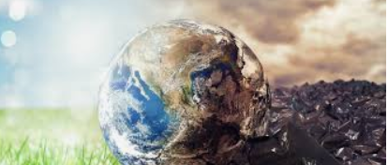
L’inquinamento e i suoi effetti sull’ambiente.
Ripercussioni sugli esseri viventi e sui diversi ecosistemi

Slide 2
Industrializzazione ed inquinamento
Negli ultimi decenni, a causa della fortissima industrializzazione europea ed americana e a causa dello sviluppo dei cosiddetti ‘paesi emergenti’, come la Cina e l’India, l’inquinamento ambientale è ormai divenuto un problema da contrastare e risolvere. La continua emissione di gas, lo sversamento di sostanze velenose nei fiumi, l’uso di diserbanti, l’incontrollato uso della plastica, solo per citarne alcuni, hanno compromesso irrimediabilmente l’equilibrio naturale del nostro Pianeta. Cercheremo quindi di analizzare quali sono i danni che l’inquinamento sta causando.

Slide 3
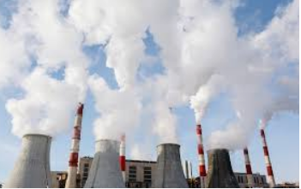
Le diverse forme di inquinamento
Le più note forme di inquinamento sono quelle dell’atmosfera, dei fiumi, dei mari e del suolo. Di queste ne parleremo di seguito, ma è doveroso ricordare anche altre forme di inquinamento, quali quello luminoso (forti luci notturne sempre accese), quello acustico (rumori e suoni continui, dovuti alle attività dell’uomo) e quello elettromagnetico (onde elettriche e magnetiche dovute a telefoni cellulari, satelliti, centrali elettriche e linee ad alta tensione), altrettanto dannose.

Slide 4
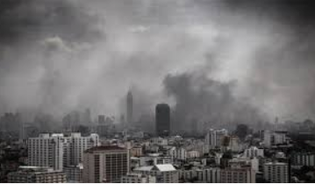
Inquinamento atmosferico
L’inquinamento atmosferico (presenza di gas nocivi nell’aria, quali: CO₂, CFC e propellenti spray, aerosol, ecc.), può influenzare negativamente l’equilibrio dell’atmosfera del nostro pianeta, con conseguenze quali:
l’aumento del riscaldamento globale;
l’apertura del buco dell’ozono;
lo smog;
la produzione di piogge acide;
danni alla salute di tutti gli esseri viventi e delle colture;
alterazione degli ecosistemi marini.

Slide 5
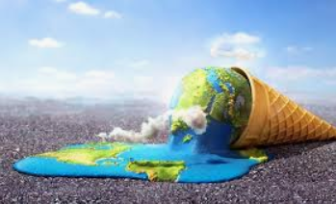
Inquinamento atmosferico: conseguenze
Riscaldamento globale: l’aumento delle temperature sempre crescente nei diversi continenti, causato dalle crescenti emissioni di CO₂ (effetto serra), sta comportando effetti gravi quali lo scioglimento dei ghiacciai delle calotte polari, l’aumento di fenomeni meteo estremi, l’innalzamento dei mari e lo spostamento (o la perdita) dell’habitat di molte specie animali. Sono già presenti tutti i segnali di un prossimo disastro ambientale, se non vi sarà una forte inversione di tendenza dei nostri comportamenti.

Slide 6
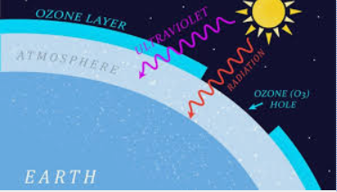
Inquinamento atmosferico: conseguenze
Buco dell’ozono: nella stratosfera (uno degli strati più alti dell’atmosfera terrestre), è presente una strato di ozono che filtra i raggi ultravioletti provenienti dal Sole. La presenza di gas CFC (clorofluorocarburi), utilizzati negli spray, nei gas refrigeranti (per i frigoriferi, condizionatori, ecc.) danneggia questo strato di ozono, provocando l’aumento del passaggio dei raggi UV, che a loro volta causano danni alla pelle, agli occhi e alle colture.

Slide 7
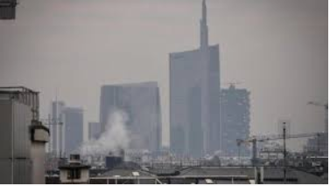
Inquinamento atmosferico: conseguenze
Lo smog: è una specie di nebbia che si crea a causa della combustione di carburanti e altri combustibili fossili, che reagendo con la luce del sole e le alte temperature, creano un particolare tipo di ozono velenoso. Questo gas infatti danneggia la salute degli esseri viventi e dei vegetali. Lo smog porta con se’ anche altri materiali pericolosi, le polveri sottili, che sono particelle microscopiche derivanti dalla combustione di qualsiasi materiale fossile (carbone, petrolio, gas), che danneggiano l’apparato respiratorio creando danni permanenti che possono portare fino alla morte.

Slide 8
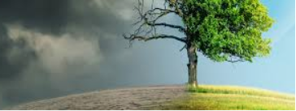
Inquinamento atmosferico: conseguenze
Piogge acide: gli elementi nocivi sospesi nell’aria e nello smog, derivanti dai combustili fossili, quando piove si uniscono all’acqua arrivando a terra. Essi si trasformano quindi in acidi che comportano gravi danni alle persone ed agli animali, ai raccolti, ai fiumi e persino alle case ed ai monumenti. In particolare, quando essi raggiungono le coltivazioni, si depositano su di esse provocando danni diretti (alle piante) e indiretti (quando vengono ingeriti).

Slide 9
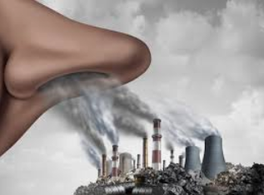
Inquinamento atmosferico: conseguenze
Danni sull’uomo e sulla fauna: da diversi anni, ormai, si manifesta un aumento notevole di malattie respiratorie, cardiache e di tumori. In particolare, i bambini che vivono nelle grandi città hanno problemi di asma e altre malattie polmonari. Anche gli animali soffrono di intossicazioni dovute a cibo ed acqua contaminati.

Slide 10
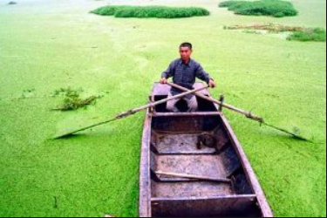
Inquinamento atmosferico: conseguenze
Eutrofizzazione: anche gli animali acquatici soffrono a causa dell’inquinamento atmosferico, in quanto molte sostanze nocive presenti nell’aria cadono in acqua trasformandosi in alghe, dannose per i pesci. Anche l’immissione di scarichi di attività industriali e agricole nei fiumi comporta gravi forme di inquinamento dannose per la fauna e la flora.

Slide 11
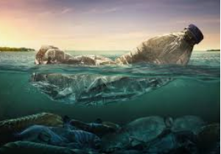
Inquinamento del mare
L’inquinamento da plastica: è l’inquinamento tra i più preoccupanti degli ultimi decenni. La plastica è un prodotto dell’attività umana tra quelli che si degrada meno velocemente, infatti sono necessari diversi secoli per degradarsi del tutto. La plastica fa parte della nostra vita quotidiana e viene prodotta in migliaia di milioni di tonnellate necessarie per realizzare prodotti e imballaggi di uso quotidiano. La plastica non riciclata o incenerita si accumula come scarto a terra, finendo in seguito in mare. Si calcola che diversi milioni di tonnellate di plastica finiscono ogni anno nei mari di tutto il mondo, causando l’80% dell’inquinamento marino.

Slide 12
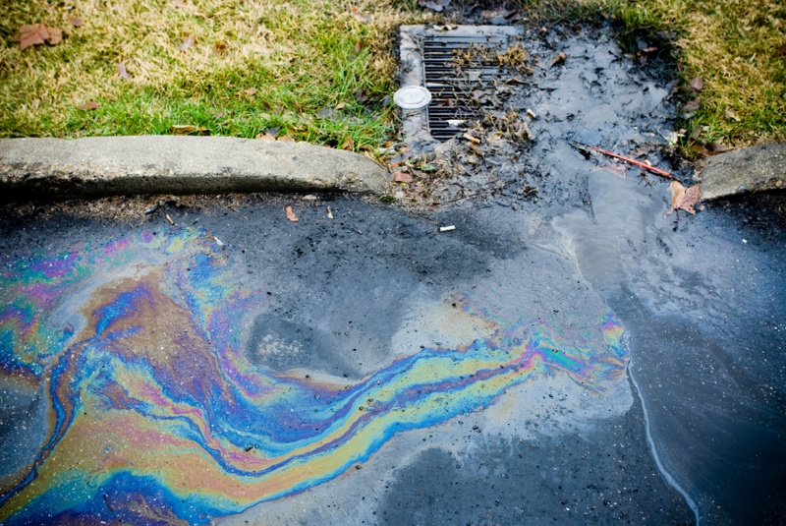
Inquinamento del mare
Gli oceani, per le loro dimensioni, hanno un grande potere autodepurante che consente loro un’efficace diluizione e ossigenazione; nei mari chiusi e lungo le coste, invece, la diffusione di sostanze inquinanti può provocare danni sia all’ecosistema marino sia alla salute dell’uomo, tanto che in alcune zone è vietata la balneazione. Oltre alla plastica, le fonti di inquinamento del mare più diffuse sono gli scarichi urbani e industriali di sostanze organiche, ricche di micro organismi che consumano ossigeno togliendolo agli organismi marini. In alcuni casi gli scarichi urbani e industriali contengono anche sostanze non degradabili, come metalli pesanti (piombo e mercurio), che avvelenano l’acqua provocando la moria di pesci.

Slide 13
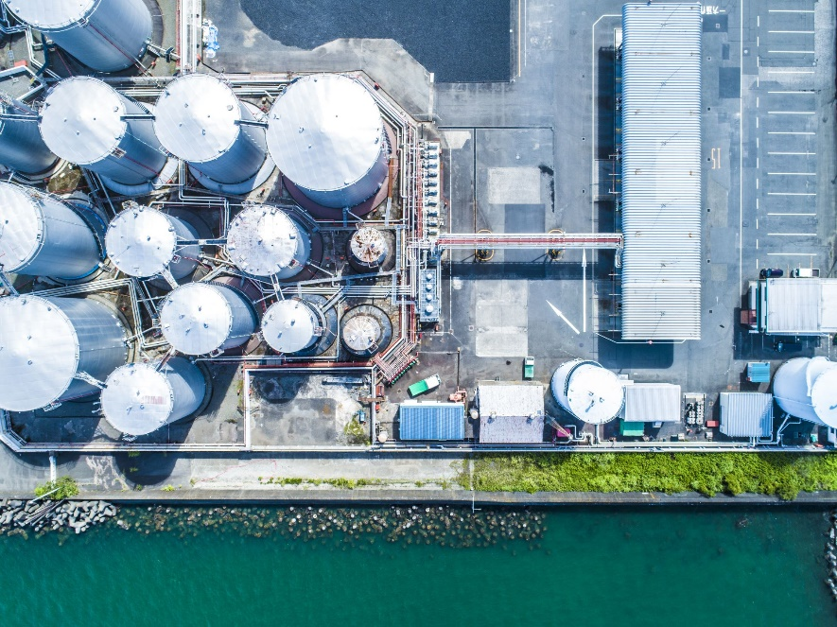
Inquinamento del suolo
Il suolo si definisce inquinato quando in esso troviamo sostanze diverse da quelle presenti in natura. Tali sostanze nocive o tossiche sono di origine antropica, ovvero dovute alle attività dell’uomo, e arrivano nel terreno a causa di incidenti negli impianti industriali e di perdite o sversamenti. La maggior parte dei processi produttivi rilasciano nel terreno sostanze inquinanti. Anche l’agricoltura e gli allevamenti zootecnici intensivi possono provocare inquinamento del suolo. In particolare, metalli pesanti quali cromo, mercurio, piombo, zinco e benzene sono i principali responsabili di tale inquinamento. Un terreno inquinato causa molti danni agli organismi in quanto le sostanze inquinanti si accumulano lungo la catena alimentare; infatti, nutrendoci di prodotti vegetali o animali cresciuti su un terreno inquinato, assorbiamo noi stessi i metalli nocivi che contengono. Le malattie che ne derivano possono essere croniche o acute e di diversa entità, a partire dal mal di testa e dalle irritazioni delle vie aree, fino ai tumori e alle leucemie.

Slide 14
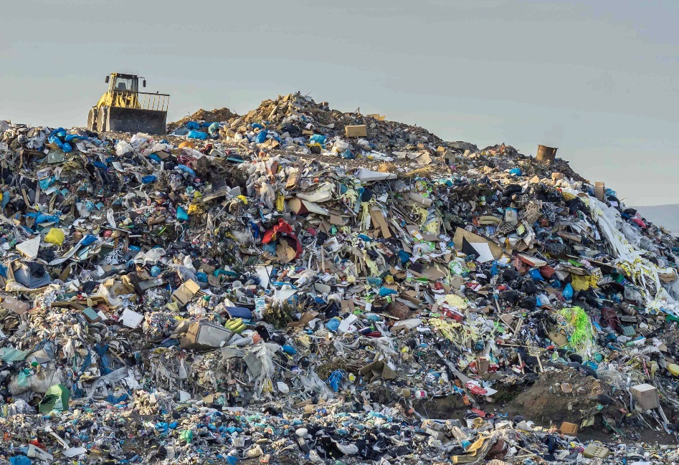
Inquinamento del suolo
L'inquinamento del suolo e del sottosuolo è principalmente causato da:
rifiuti non biodegradabili;
acque di scarico;
prodotti fitosanitari;
fertilizzanti;
idrocarburi;
diossine;
metalli pesanti;
solventi organici. Le sostanze che raggiungono le falde acquifere sotterranee, inoltre, possono danneggiare il loro delicato equilibrio e, di conseguenza, causare alterazioni pericolose nelle acque potabili utilizzate dall'uomo.

Slide 15
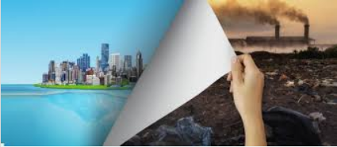
Conclusioni
Da quanto letto finora possiamo dedurre che, per il bene comune, l’inquinamento è un fenomeno che deve essere immediatamente contrastato attraverso: la riduzione delle emissioni di anidride carbonica e gas nocivi, la rinuncia all’uso di combustibili fossili, una nuova rivoluzione industriale orientata alle energie rinnovabili, nonché mediante la modifica delle abitudini quotidiane della collettività, perché solo con una grande dose di sensibilità e buon senso da parte dei potenti del mondo e da parte di tutti noi, si potrà ristabilire l’equilibrio naturale del nostro Pianeta, attualmente seriamente compromesso.

Slide 16
Grazie per l’attenzione.
Alessandro Verdi
Classe 3°B Scuola Secondaria di I grado Istituto Omnicomprensivo Statale «G. VERGA» VIZZINI (CT)

